Slide 1

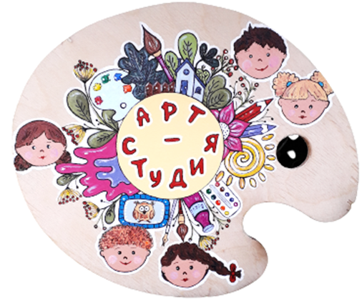
Муниципальное бюджетное дошкольное образовательное учреждение центр развития ребенка – детский сад № 9 муниципального образования Щербиновский район станица Старощербиновская
Педагог дополнительного образования
Приходько Евгения Александровна

Slide 2
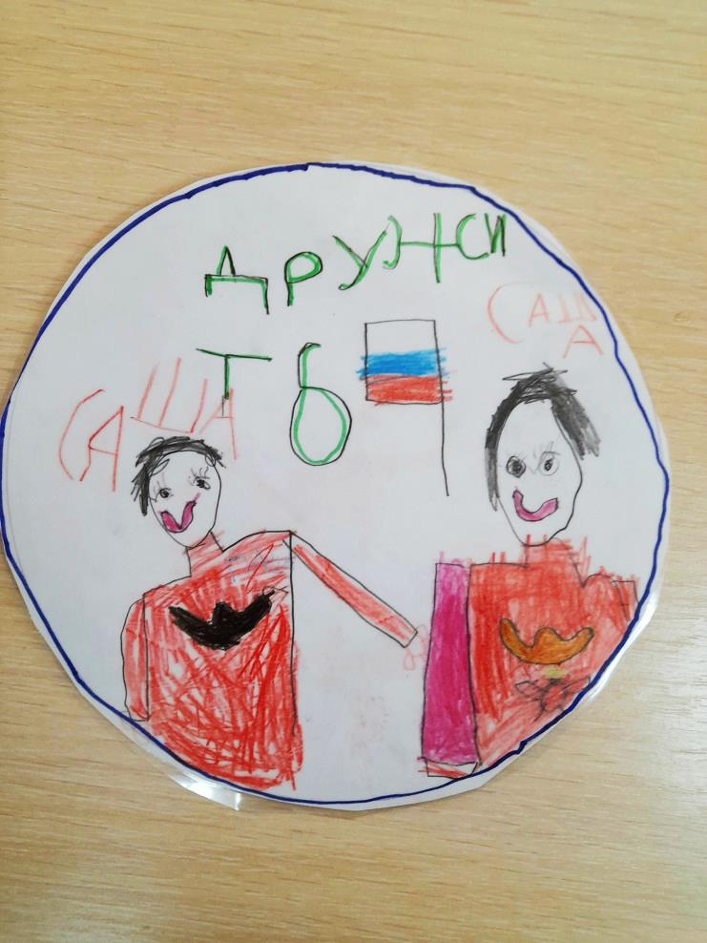
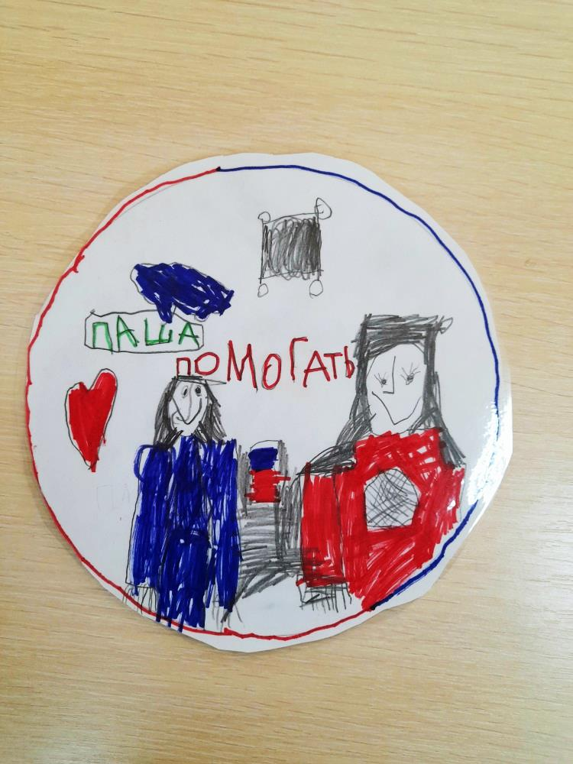
Правила - позволяют воспитать в детях дружелюбное отношение друг другу, учат делиться своими интересами с другими детьми, делают более дисциплинированными.

Slide 3
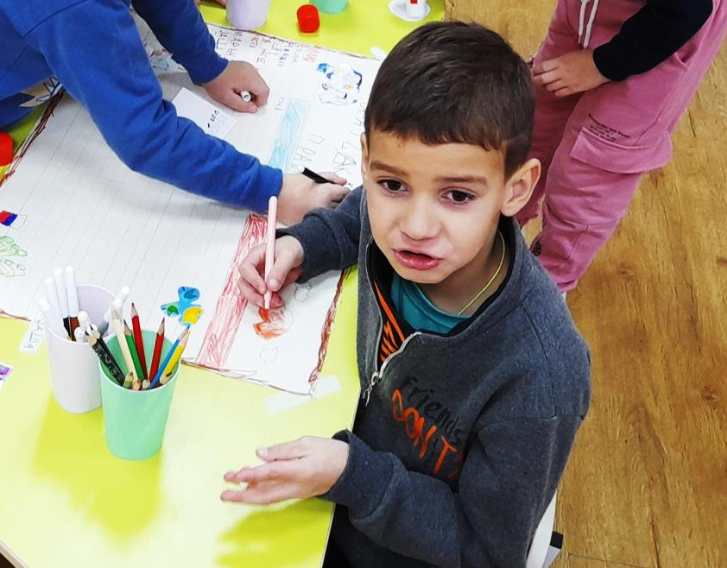
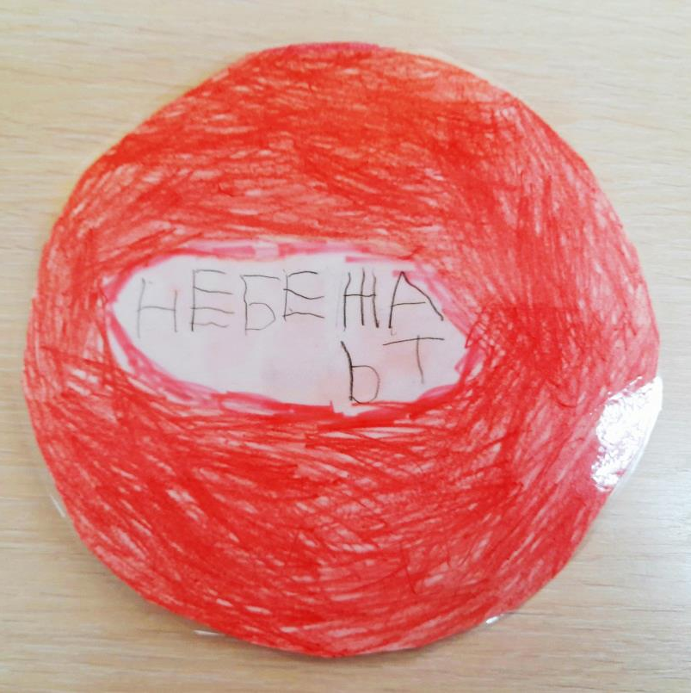
Наблюдая за отношениями детей в детском саду, стало ясно, что дети не воспринимают правила которые им «навязывают». Дети часто вступают в конфликт друг с другом. Многие не понимают, что от них хочет взрослый.

Slide 4
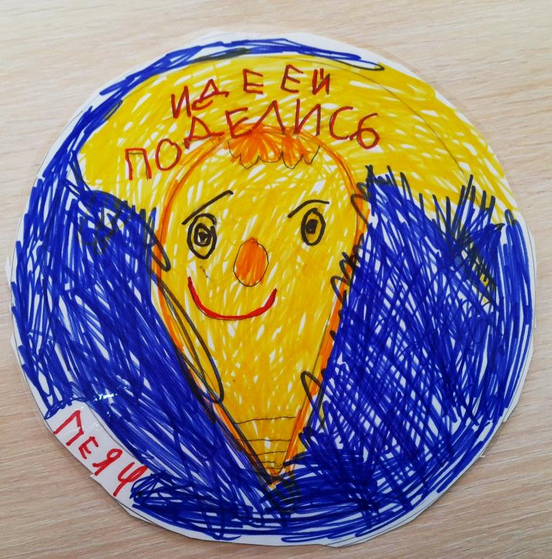
Наша деятельность была построена на методе трех вопросов:
Что мы знаем?
Что хотим узнать?
Откуда можно узнать?

Slide 5

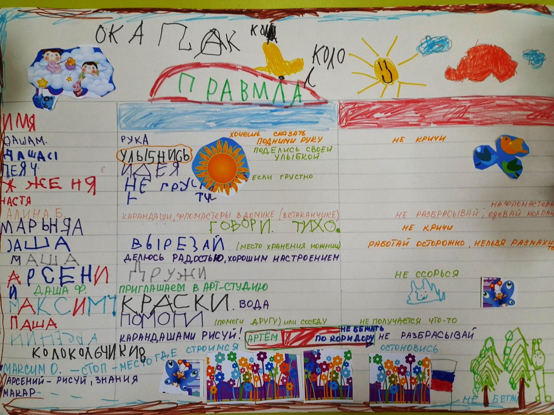
Обсудив все вопросы и посовещавшись, приступили к работе. Составили небольшой план.

Slide 6
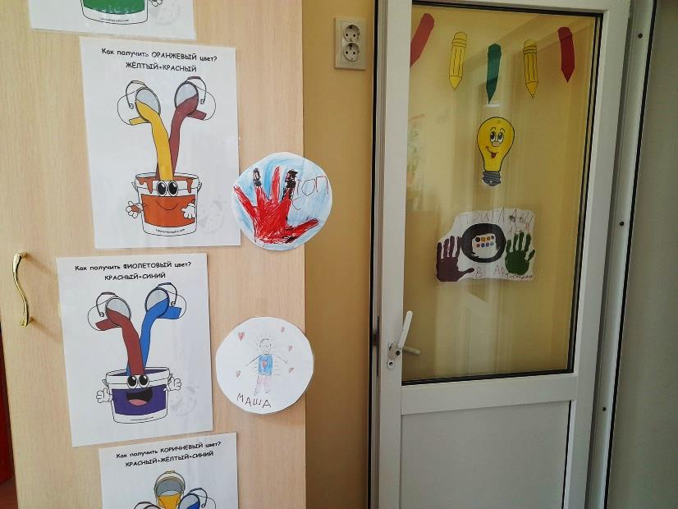
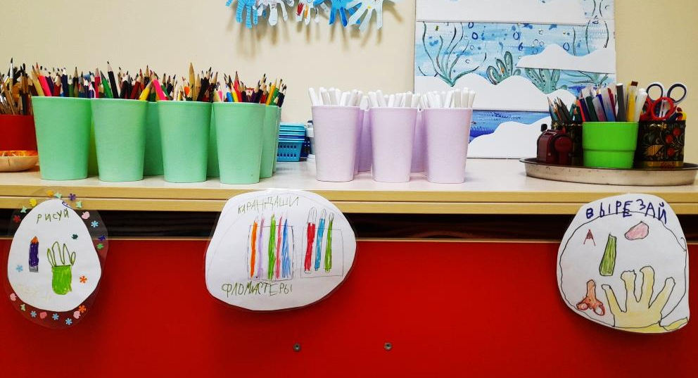
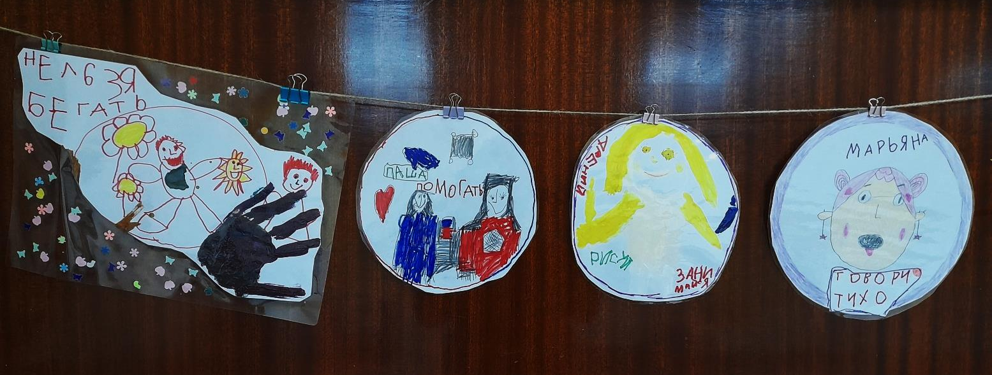
Правила в Арт-студии

Slide 7

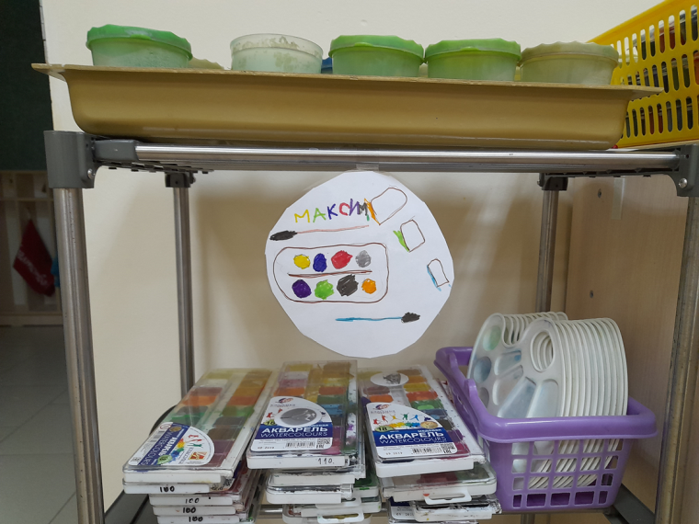
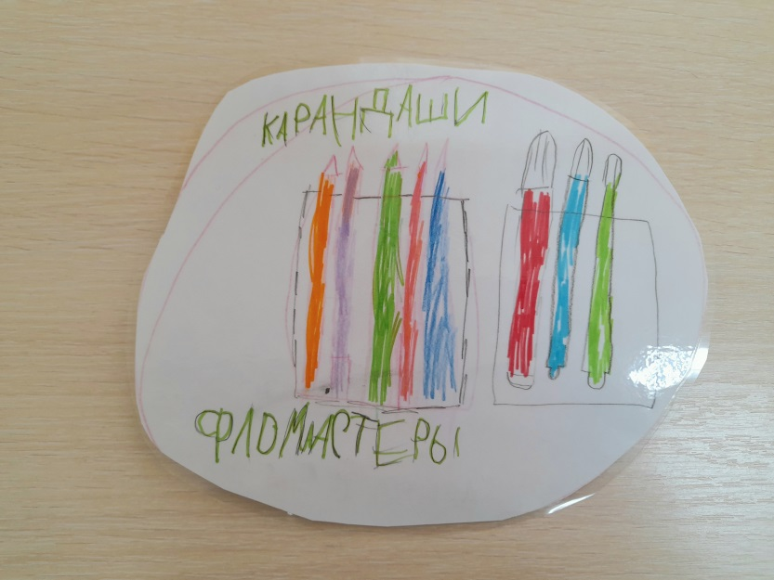
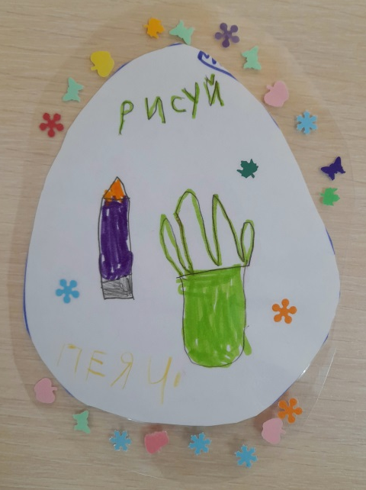
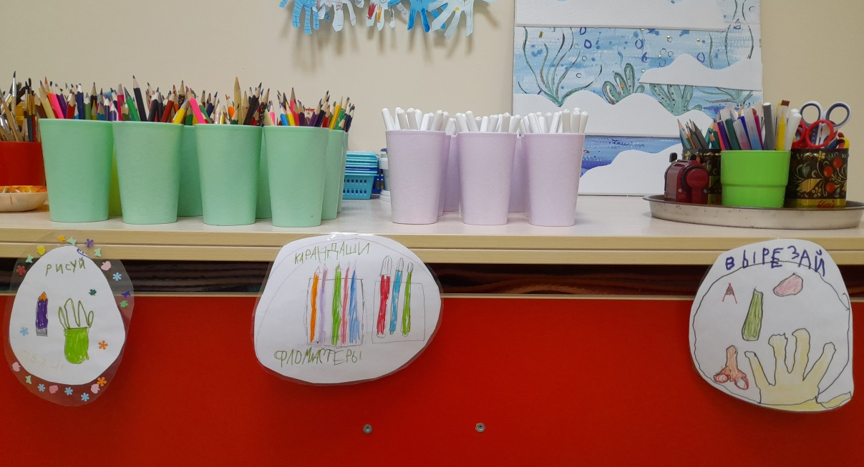
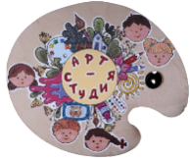
Некоторые правила имеют несколько значений. Например как? для чего? и где?

Slide 8
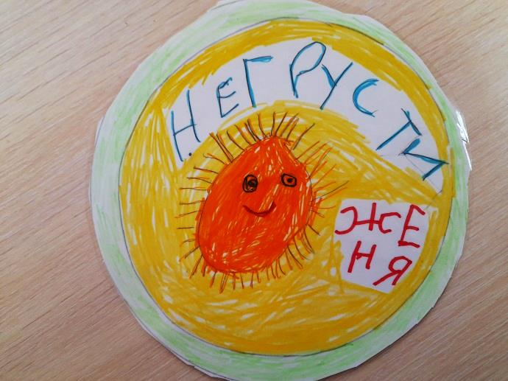
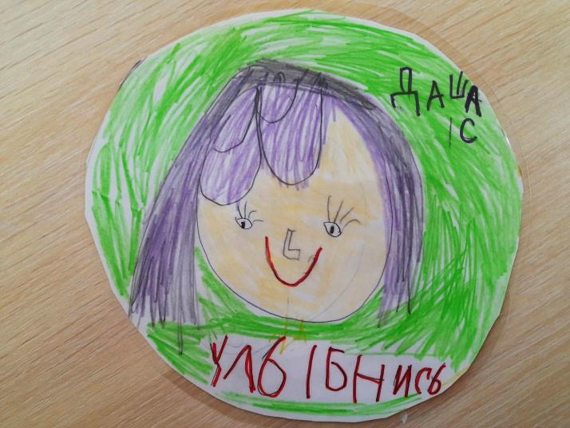
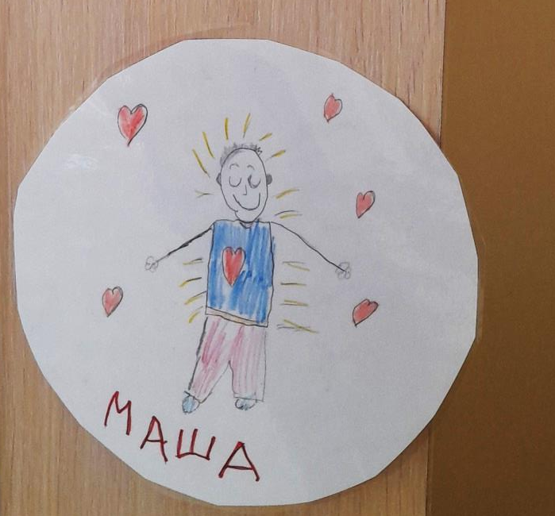
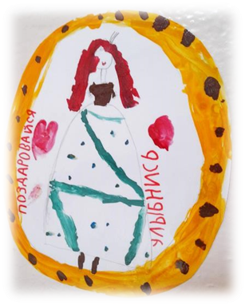
Знаки эмоции

Slide 9
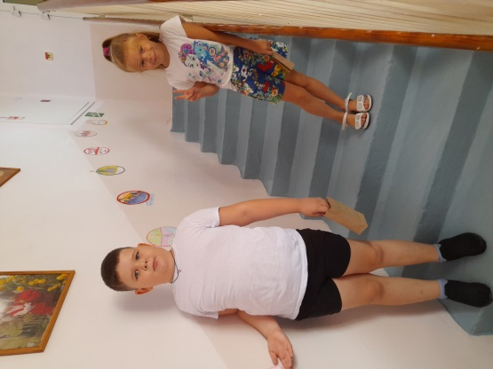
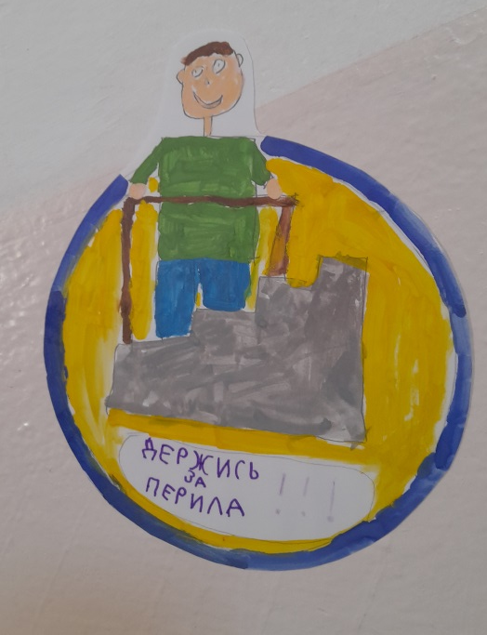
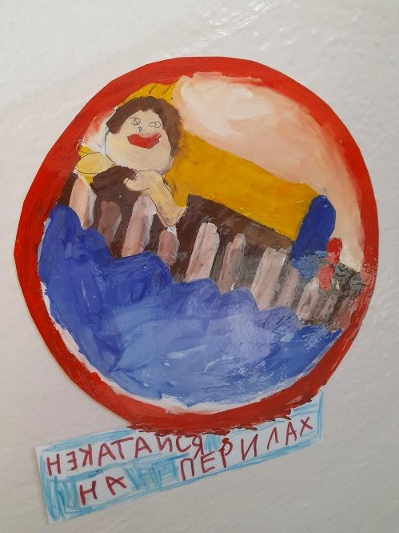
При создании правил, очень важно чтобы инициатива исходила от воспитанников

Slide 10
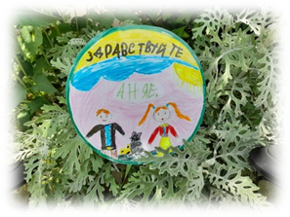
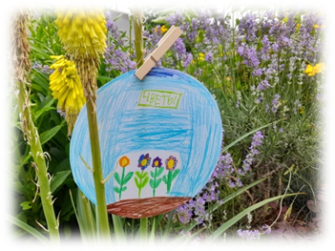
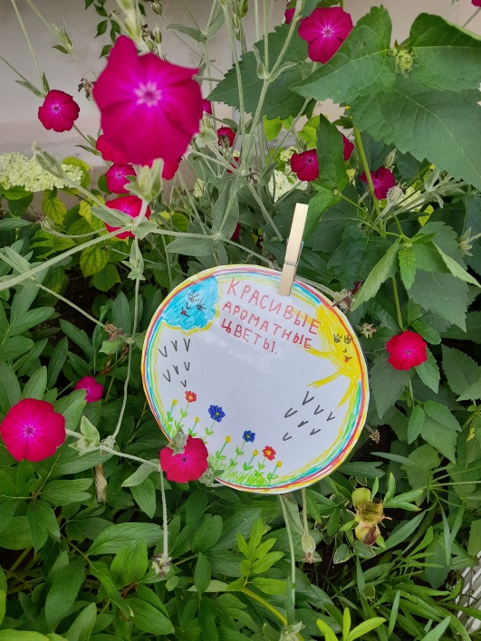
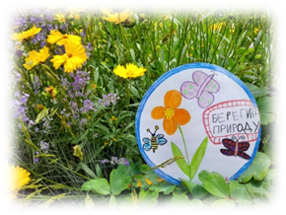
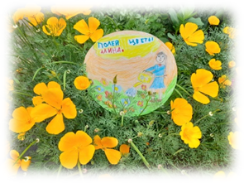
Территория детского сада

Slide 11
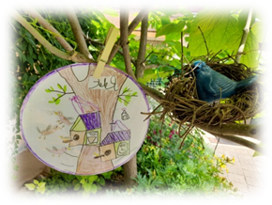
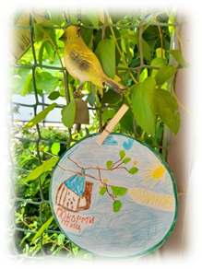

Slide 12
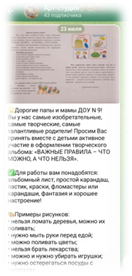
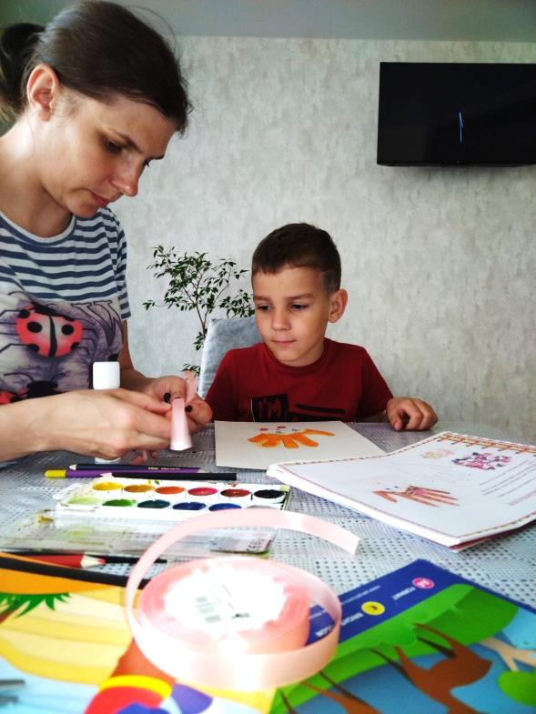
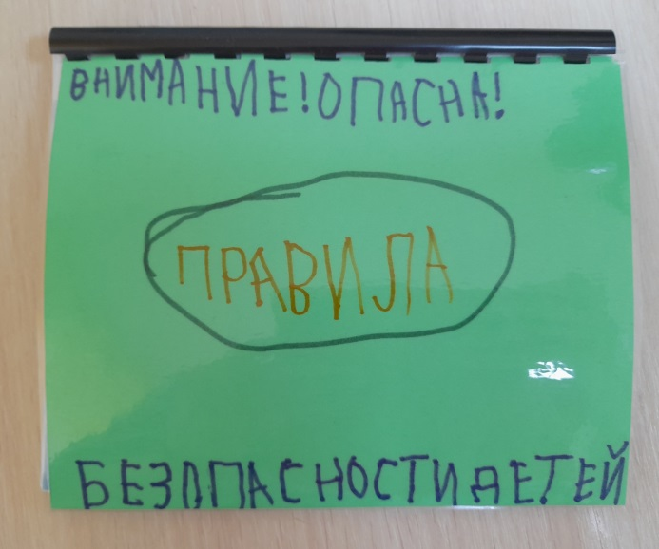
Родители ДОУ приняли вместе с детьми активное участие в оформлении творческого альбома: «ВАЖНЫЕ ПРАВИЛА – ЧТО МОЖНО, А ЧТО НЕЛЬЗЯ».

Slide 13

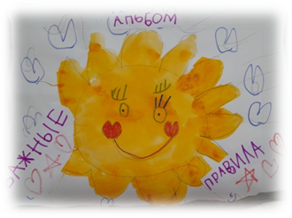
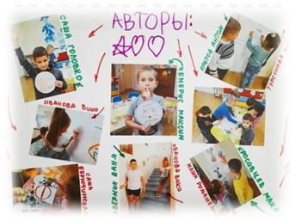

Slide 14

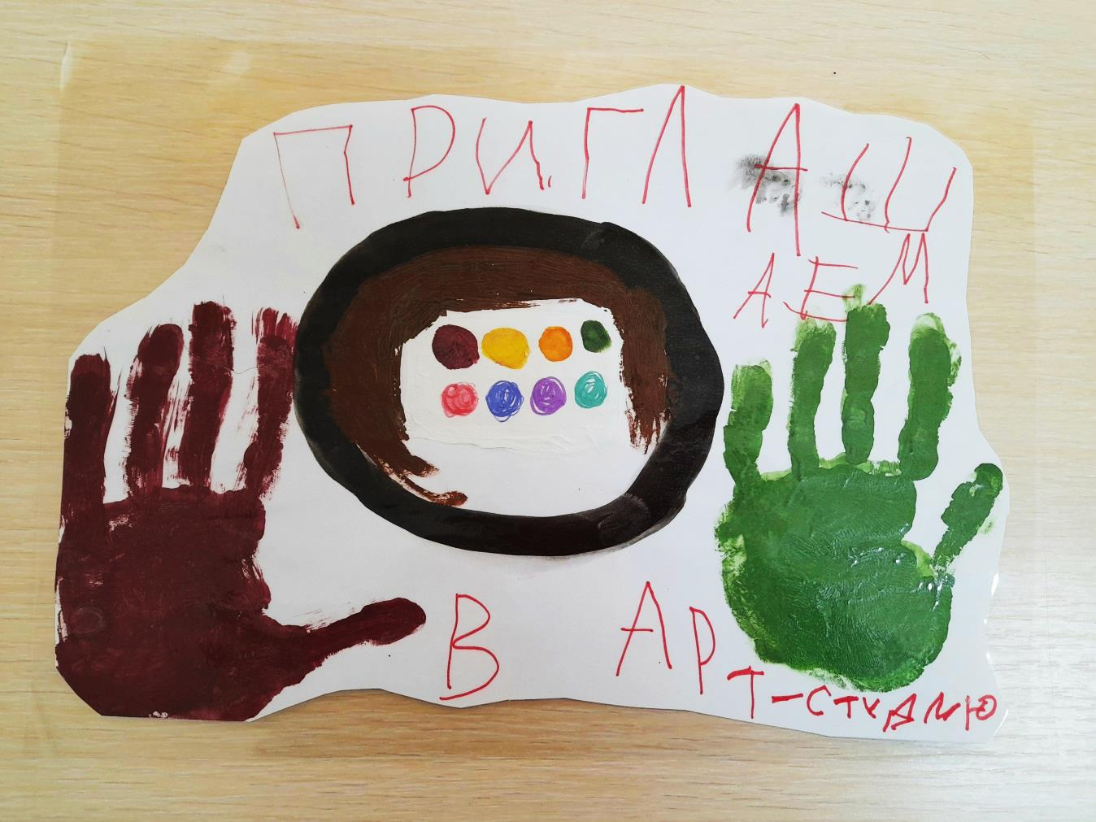
Спасибо за внимание!
Творческих успехов!

